Slide 1
Разработка
основной образовательной программы ДОУ в соответствии с ФГОС дошкольного образования

Slide 2
  ФГОС ДО как совокупность требований
  П.1.8. ФГОС ДО
к структуре ООП ДО
к условиям реализации ООП ДО
к результатам освоения ООП ДО
ФГОС

Slide 3
  Основные понятия
  Федеральный государственный образовательный стандарт дошкольного образования
  Примерная основная образовательная программа дошкольного образования
  Комплексная программа
  Парциальная программа
  Основная образовательная программа дошкольного образования
Notes:
Обратите внимание, раньше основные образовательные программы дошкольного образования разрабатывались на основе примерных основных образовательных программ дошкольного образования. Следует отметить, что «учитывать программу» -значит, принимать ее во внимание, иметь в виду, «прислушиваться» к ней при осуществлении образовательной деятельности. Основываться на программе - руководствоваться ею как опорой, каркасом образовательной деятельности.

Slide 4
Основная образовательная программа
Ст. 12 ФЗ «Об образовании в РФ»
комплекс основных характеристик дошкольного образования (объём, содержание, целевые ориентиры), организационно-педагогических условий и иных компонентов

Slide 5
  Основная образовательная программа дошкольного образования
  П. 2.5. ФГОС ДО
разрабатывается и утверждается организацией самостоятельно
  в соответствии с федеральным государственным образовательным стандартом дошкольного образования
  с учетом соответствующей примерной основной образовательной программы дошкольного образования
Notes:
Обратите внимание, раньше основные образовательные программы дошкольного образования разрабатывались на основе примерных основных образовательных программ дошкольного образования. Следует отметить, что «учитывать программу» -значит, принимать ее во внимание, иметь в виду, «прислушиваться» к ней при осуществлении образовательной деятельности. Основываться на программе - руководствоваться ею как опорой, каркасом образовательной деятельности.

Slide 6
ФЗ «Об образовании в Российской Федерации» статья 12 часть 6
Федеральный государственный образовательный стандарт
Вариативные примерные основные образовательные ПРОГРАММЫ
Экспертиза ПРОГРАММ
Реестр
ПРОГРАММ
ОСНОВНАЯ ОБРАЗОВАТЕЛЬНАЯ ПРОГРАММА ДОШКОЛЬНОГО ОБРАЗОВАНИЯ

Slide 7
Программа должна показать:
как, с учетом конкретных условий, создается
в дошкольном образовательном учреждении собственная нетрадиционная модель организации обучения, воспитания и развития дошкольников
какие педагогические технологии обучения применяются в работе с детьми
как учитываются их индивидуальные особенности, интересы и возможности
как повышается мотивация образовательной деятельности воспитанников дошкольного учреждения

Slide 8
П. 2.5 ФГОС ДО
При разработке Программы Организация определяет продолжительность пребывания детей в Организации, режим работы Организации в соответствии с объёмом решаемых образовательных, педагогических и организационно-управленческих задач
Организация может разрабатывать и реализовывать различные Программы для дошкольных образовательных групп с разной продолжительностью пребывания детей в течение суток, в том числе групп кратковременного пребывания детей, полного и продлённого дня, и для групп детей разного возраста от двух месяцев до восьми лет, в том числе разновозрастных групп
Группы в одной Организации могут действовать на основе различных Программ
Время, необходимое для реализации программы составляет 100 %

Slide 9
П. п. 2.9, 2.10 ФГОС ДО
ОСНОВНАЯ ОБРАЗОВАТЕЛЬНАЯ ПРОГРАММА ДОШКОЛЬНОГО ОБРАЗОВАНИЯ
Обязательная часть (не менее 60%)
Часть, формируемая участниками образовательных отношений (не более 40%)
Комплексная программа = Примерная основная образовательная программа
Парциальные программы

Slide 10
Образовательные области
ФГОС
Образовательные области
ФГТ
Основные направления развития
Социально –
коммуникативное развитие
Познавательное развитие
Художественно –
эстетическое развитие
Физическое развитие
Речевое развитие
Личностное
развитие
Физическое развитие
Социально-личностное развитие
Познавательно-речевое развитие
Художественно-эстетическое развитие

Slide 11

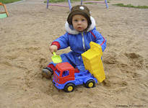

Различные виды деятельности п.2.7.ФГОС ДО
Образовательные области
Младенческий возраст (2 мес. – 1 год)
Ранний возраст (1-3 года)
Дошкольный возраст (3года – 8 лет)
Непосредственное эмоциональное общение
со взрослым
Манипулирование с пред-метами и познавательно-исследовательские действия
Восприятие музыки, детских песен и стихов
Двигательная активность
и тактильно-двигательные игры
Предметная деятельность и игры с составными и динамическими игрушками
Экспериментирование
с материалами и веществами (песок, вода, тесто и пр.)
Общение с взрослым и совместные игры со сверстниками под руководством взрослого
Самообслуживание и действия с бытовыми предметами-орудиями (ложка, совок, лопатка и пр.)
Восприятие смысла музыки, сказок, стихов, рассматривание картинок, двигательная активность
Игровая
Коммуникативная
Познавательско-исследовательская
Восприятие художественной литературы и фольклора
Самообслуживание и элементарный бытовой труд
Конструирование из разного материала
Изобразительная
Музыкальная
Двигательная
Notes:
Конкретное содержание данных образовательных областей зависит от возраста детей и должно реализовываться в определённых видах деятельности.

Slide 12
Часть, формируемая участниками образовательных отношений п.п. 2.9, 2.10 ФГОС ДО
должны быть представлены выбранные и/или разработанные самостоятельно участниками образовательных отношений Программы, направленные на развитие детей в одной или нескольких образовательных областях, видах деятельности и/или культурных практиках (далее – парциальные образовательные программы), методики, формы организации образовательной работы

Slide 13
Структура основной образовательной программы дошкольного образования
(п.2.11. ФГОС ДО)
Обязательная часть
Часть, формируемая участниками
Образовательных отношений
Целевой раздел
Содержательный раздел
Организационный раздел
Дополнительный раздел (краткая презентация)
Notes:
Программа включает три основных раздела: целевой, содержательный и организационный, в каждом из которых отражается обязательная часть и часть, формируемая участниками образовательных отношений.

Slide 14
РАЗДЕЛЫ ОСНОВНОЙ ОБРАЗОВАТЕЛЬНОЙ ПРОГРАММЫ ДОШКОЛЬНОГО ОБРАЗОВАНИЯ
Краткая презентация программы (п.2.13.):
возрастные и иные категории детей, в том числе детей с ОВЗ; используемые примерные программы; характеристика взаимодействия педколлектива с семьями детей
Целевой (п.2.11.1)
1. Пояснительная записка:
цели и задачи программы;
принципы и подходы к формированию программы;
значимые для разработки программы характеристики, в том числе характеристики особенностей развития детей раннего и дошкольного возраста
2. Планируемые результаты освоения программы (конкретизируют требования ФГОС ДО к целевым ориентирам в обязательной части и части, формируемой участниками образовательного процесса
Содержательный (п.2.11.2)
описание образовательной деятельности в соответствии с направлениями развития ребенка, представленными в пяти образовательных областях;
описание вариативных форм, способов, методов и средств реализации Программы с учетом возрастных
описание образовательной деятельности по профессиональной коррекции нарушений развития детей в случае, если эта работа предусмотрена Программой
особенности образовательной деятельности разных видов и культурных практик;
способы и направления поддержки детской инициативы;
особенности взаимодействия педагогического коллектива с семьями воспитанников;
иные характеристики содержания Программы, наиболее существенные с точки зрения авторов Программы
Организационный (п.2.11.3)
  описание мате-риально-технического обеспечения Программы,
обеспеченность методическими материалами и средствами обучения и воспитания,
распорядок и /или режим дня,
особенности тради-ционных событий, праздников, мероприятий,
особенности организа-ции развивающей предметно-пространственной среды
Содержание коррекционной работы и/или инклюзивного образования (п.2.11.2):
Описание cпециальных условий для получения образования детьми с ОВЗ, в том числе механизмы адаптации Программы для указанных детей, использование специальных образовательных программ и методов, специальных методических пособий и дидактических материалов, проведение групповых и индивидуальных коррекционных занятий и осуществления квалифицированной коррекции нарушений их развития

Slide 15
Оформление Программы п.2.12. ФГОС ДО
ООП не соответствует содержанию одной
из Примерных программ
ООП соответствует
содержанию одной
из Примерных программ
Обязательная часть представлена развёрнуто:
  Целевой раздел
  Содержательный раздел
  Организационный раздел
Обязательная часть оформляется в виде ссылки на соответствующую Примерную программу
Часть Программы, формируемая участниками образовательных отношений, может быть представлена в виде ссылок
на соответствующую методическую литературу,
позволяющую ознакомиться с содержанием парциальных программ, методик, форм организации образовательной работы
Notes:
2.12. В случае если обязательная часть Программы соответствует примерной программе, она оформляется в виде ссылки на соответствующую примерную программу. Обязательная часть должна быть представлена развёрнуто
в соответствии с пунктом 2.11 Стандарта, в случае если она не соответствует одной из примерных программ.
Часть Программы, формируемая участниками образовательных отношений, может быть представлена в виде ссылок на соответствующую методическую литературу, позволяющую ознакомиться с содержанием выбранных участниками образовательных отношений парциальных программ, методик, форм организации образовательной работы.

Slide 16
Дополнительный раздел ооп до п.2.12. ФГОС ДО
Текст краткой презентации
Программы
  Ориентирован
  на родителей
  Доступен
  для ознакомления
Notes:
2.13. Дополнительным разделом Программы является текст её краткой презентации. Краткая презентация Программы должна быть ориентирована на родителей (законных представителей) детей и доступна для ознакомления

Slide 17

Целевой раздел основной образовательной программы
  п. 2.11.1 ФГОС ДО

Slide 18
Целевой раздел Программы
  п. 2.11.1 ФГОС ДО
Пояснительная записка
цели и задачи реализации Программы
принципы и подходы к формированию Программы
значимые для разработки Программы характеристики, в том числе характеристики особенностей развития детей раннего и дошкольного возраста
Планируемые результаты освоения программы

Slide 19
Целевой раздел Программы
Пояснительная записка
Что составило основу Программы ?

Slide 20
Основная образовательная программа дошкольного образования МДОУ ___________________________________ (Далее – Программа) разработана в соответствии с федеральным государственным образовательным стандартом дошкольного образования и с учетом ________________ (программы, по которой работает учреждение).
После появления реестра программ данный отрывок будет выглядеть следующим образом:
с учетом примерной основной образовательной программы «____________» (примерных основных образовательных программ: «_______________», «________________»).

Slide 21
Целевой раздел Программы
Пояснительная записка
Что составило основу Программы ?
Какие нормативные документы учитывались при разработке Программы?

Slide 22
При разработке основной образовательной программы учитывались следующие нормативные документы:
Федеральный закон «Об образовании в РФ» от 29 декабря 2012 г. № 273-ФЗ
Письмо Министерства образования и науки РФ и Департамента общего образования от 28 февраля 2014 года № 08-249 «Комментарии к ФГОС дошкольного образования»
- Приказ Министерства образования и науки РФ от 17 октября 2013 г. № 1155 «Об утверждении федерального государственного образовательного стандарта дошкольного образования» (Зарегистрировано в Минюсте РФ 14 ноября 2013 г. № 30384)
- Постановление Главного государственного санитарного врача Российской Федерации от 15 мая 2013 г. № 26 г. Москва от «Об утверждении СанПиН 2.4.1.3049-13 «Санитарно- эпидемиологические требования к устройству, содержанию и организации режима работы дошкольных образовательных организаций» (Зарегистрировано в Минюсте России 29 мая 2013 г. № 28564)

Slide 23
При разработке основной образовательной программы учитывались следующие нормативные документы:
Приказ Министерства образования и науки РФ от 30 августа 2013 г. № 1014 «Об утверждении Порядка организации и осуществления образовательной деятельности по основным общеобразовательным программам – образовательным программам дошкольного образования» (Зарегистрировано в Минюсте России 26.09.2013 № 30038)
- Устав __________________ образовательной организации

Slide 24
Целевой раздел Программы
Пояснительная записка
Что составило основу Программы ?
Какие нормативные документы учитывались при разработке Программы?
Каковы цель и задачи Программы?

Slide 25
  п. 2.1 ФГОС ДО
Развитие личности детей дошкольного возраста в различных видах общения и деятельности с учётом их возрастных, индивидуальных, психологических и физиологических особенностей
ЦЕЛЬ ПРОГРАММЫ:

Slide 26
  ЗАДАЧИ : п. 1.6 ФГОС ДО
сохранение и укрепление физического и психического здоровья детей а так же формирование ценности здорового образа жизни;
предоставление равных возможностей для полноценного развития каждого ребенка;
развитие физических, интеллектуальных, нравственных, эстетических, творческих способностей детей, их стремление к саморазвитию;
поддержка и развитие детской инициативности и самостоятельности в познавательной, коммуникативной и творческой деятельности;

Slide 27
  ЗАДАЧИ : п. 1.6 ФГОС ДО
формирование общей культуры воспитанников, прежде всего – культуры доброжелательных и уважительных отношений между людьми;
формирование предпосылок учебной деятельности
(у детей старшего дошкольного возраста), необходимых и достаточных для успешного решения ими задач начального общего образования;
вариативность использования образовательного материала, позволяющая развивать творчество в соответствии с интересами и наклонностями каждого ребенка;
обеспечение психолого-педагогической поддержки семьи и повышение родительской компетентности в вопросах охраны и укрепления здоровья, развития и образования детей.

Slide 28
Целевой раздел Программы
Пояснительная записка
Что составило основу Программы ?
Какие нормативные документы учитывались при разработке Программы?
Каковы цель и задачи Программы?
С учётом каких принципов и подходов строится Программа?

Slide 29
Программа строится на основании следующих принципов
  п. 1.4. ФГОС ДО
поддержка инициативы детей в различных видах деятельности
сотрудничество Организации с семьей
приобщение детей к социокультурным нормам, традициям семьи, общества и государства
формирование познавательных интересов ребенка в различных видах деятельности
возрастная адекватность дошкольного образования (соответствие условиям, требований, методов возрасту и особенностям развития)
учет этнокультурной ситуации развития детей

Slide 30
Программа строится на основании следующих принципов
  п. 1.4. ФГОС ДО
полноценное проживание ребенком всех этапов детства, обогащение детского развития
построение образовательной деятельности на основе индивидуальных особенностей каждого ребенка, при котором сам ребенок становится активным в выборе содержания своего образования
содействие и сотрудничество детей и взрослых, признание ребенка полноценным участником (субъектом) образовательных отношений

Slide 31
В основе реализации Программы
1. Принцип развивающего образования, в соответствии с которым главной целью дошкольного образования является развитие ребенка
2. Принцип научной обоснованности и практической применимости (содержание программы должно соответствовать основным положениям возрастной психологии и дошкольной педагогики, при этом иметь возможность реализации в массовой практике дошкольного образования)

Slide 32
Построение образовательной деятельности
в зоне ближайшего развития ребенка
«Уровень актуального развития» (УАР)
характеризуется тем, какие задания ребенок может выполнить вполне самостоятельно
«Зона ближайшего развития» (ЗБР)
обозначает то, что ребенок не может выполнить самостоятельно, но с чем он справляется с небольшой помощью
ЗБР
УАР
обученность
обучаемость
воспитанность
воспитуемость
развитость
развиваемость

Slide 33
Программа строится на основании следующих принципов
Принцип интеграции содержания дошкольного образования в соответствии с возрастными возможностями и особенностями детей, спецификой и возможностями образовательных областей
Комплексно-тематический принцип построения образовательного процесса

Slide 34
Принцип интеграции
Связан с возрастными особенностями детей дошкольного возраста, когда:
поведение и деятельность дошкольника представляют собой «еще недостаточно дифференцированное целое»
(Выготский Л.С.)
«схватывание» целого раньше частей, позволяет индивиду (в детском возрасте – О.С.,Н.Ф.) «сразу», интегрально видеть предметы глазами всех людей…» (Давыдов В.В.)
«прежде чем знание о целостности мира будет оформлено
в системе теоретических понятий ребенка, он должен
воссоздать подвижный интегральный образ действительности на уровне воображения» (Давыдов В.В., Кудрявцев В.Т.)
Notes:
[1] Выготский Л.С. Собрание сочинений: В 6-ти т. Т.4. Детская психология/ Под ред. Д.Б.Эльконина. – М.: Педагогика, 1984. – С.376.
[2] Давыдов В.В. Генезис развития личности в детском возрасте. // Вопросы психологии. 1992. № 1. – С.25.
[3] Давыдов В.В., Кудрявцев В.Т. Развивающее образование: теоретические основания преемственности дошкольной и начальной школьной ступеней // Вопросы психологии. – 1997. № 1. – С.9.

Slide 35
Комплексно-тематический принцип
Объединение комплекса различных видов специфических детских деятельностей вокруг единой «темы»
Виды «тем»: «организующие моменты», «тематические недели», «события», «реализация проектов», «сезонные явления в природе», «праздники», «традиции» и т.д.
Тесная взаимосвязь и взаимозависимость
с интеграцией видов детской деятельности

Slide 36
Целевой раздел программы
Пояснительная записка
Что составило основу Программы ?
Какие нормативные документы учитывались при разработке Программы?
Каковы цель и задачи Программы?
С учётом каких принципов и подходов строится Программа?
Какой контингент воспитанников детского сада?

Slide 37
Содержание Программы учитывает возрастные и индивидуальные особенности контингента детей, воспитывающихся в образовательном учреждении.
МДОУ – …. Всего в МДОУ воспитывается … детей. Общее количество групп – … . Из них – …..
Структура групп МДОУ (кол-во групп и кол-во детей) и особенности контингента (основные характеристики воспитанников: возрастные и индивидуальные). Возрастные характеристики можно найти во всех комплексных программах

Slide 38
Целевой раздел программы
Пояснительная записка
Что составило основу Программы ?
Какие нормативные документы учитывались при разработке Программы?
С учётом каких принципов и подходов строится Программа?
Какой контингент воспитанников детского сада?
Какова социокультурная ситуация развития ребёнка (воспитанника детского сада)?

Slide 39
В пояснительной записке можно отразить современную социокультурную ситуацию развития ребёнка (воспитанника Вашего детского сада).
Без учёта современной социокультурной ситуации мы не можем грамотно, правильно спланировать образовательный процесс в детском саду.

Slide 40
Современная социокультурная ситуация развития ребёнка
  ) Бóльшая открытость мира и доступность его познания для ребенка, больше источников информации (телевидение, интернет, большое количество игр и игрушек)
   агрессивность доступной для ребенка информации
) Культурная неустойчивость окружающего мира, смешение культур в совокупности с многоязычностью  разностность и иногда противоречивость предлагаемых разными культурами образцов поведения и образцов отношения к окружающему миру
) Сложность окружающей среды с технологической точки зрения  нарушение устоявшейся традиционной схемы передачи знаний и опыта от взрослых детям  формирование уже на этапе дошкольного детства универсальных, комплексных качеств личности ребенка

Slide 41
Современная социокультурная ситуация развития ребёнка
  4) Быстрая изменяемость окружающего мира  новая методология познания мира  овладение ребенком комплексным инструментарием познания мира
) Быстрая изменяемость окружающего мира  понимание ребенком важности и неважности (второстепенности) информации  отбор содержания дошкольного образования  усиление роли взрослого в защите ребенка от негативного воздействия излишних источников познания
) Агрессивность окружающей среды и ограниченность механизмов приспособляемости человеческого организма к быстро изменяющимся условиям, наличие многочисленных вредных для здоровья факторов  негативное влияние на здоровье детей – как физическое, так и психическое  возрастание роли инклюзивного образования  влияние на формирование у детей норм поведения, исключающих
пренебрежительное отношение к детям с ограниченными возможностями здоровья

Slide 42
Целевой раздел Программы
Пояснительная записка
Что составило основу Программы ?
Какие нормативные документы учитывались при разработке Программы?
Каковы цель и задачи Программы?
С учётом каких принципов и подходов строится Программа?
Какой контингент воспитанников детского сада?
Какова социокультурная ситуация развития ребёнка (воспитанника детского сада)?
Какими характеристиками необходимо дополнить пояснительную записку?

Slide 43
Кратко раскрыть приоритетное направление деятельности учреждения.
Указать другие особенности построения ОП.
- ДОУ работает в условиях полного дня (12-часового пребывания);
- соотношение обязательной части Программы и части, формируемой участниками образовательных отношений (с учётом приоритетной деятельности образовательного учреждения) определено как 75% и 25%;
….
Группы функционируют в режиме 5-дневной рабочей недели.

Slide 44
Целевой раздел Программы
Пояснительная записка
Что составило основу Программы ?
Какие нормативные документы учитывались при разработке Программы?
Каковы цель и задачи Программы?
С учётом каких принципов и подходов строится Программа?
Какой контингент воспитанников детского сада?
Какова социокультурная ситуация развития ребёнка (воспитанника детского сада)?
Какими характеристиками необходимо дополнить пояснительную записку?

Slide 45
Целевой раздел Программы
Планируемые результаты освоения программы
Целевые ориентиры развития ребёнка младенческого, раннего и дошкольного возрастов (в соответствии с контингентом воспитанников организации),
дополненные ориентирами, связанными с реализацией приоритетного направления деятельности организации (с учётом части, формируемой участниками образовательных отношений) ….
  п. 4.6 ФГОС ДО
дополненные промежуточными планируемыми результатами, предлагаемыми авторами примерных ООП

Slide 46
Целевые ориентиры дошкольного образования
Представляют собой социально – нормативные возрастные характеристики возможных достижений ребёнка на этапе завершения уровня ДО
(п.4.1. ФГОС ДО)
Определяются независимо от форм реализации Программы,
а также от её характера, особенностей развития детей
и видов Организации, реализующей Программу
(п.4.2.ФГОС ДО)
Не подлежат непосредственной оценке, в том числе в виде педагогической диагностики (мониторинга), не являются основой объективной оценки подготовки детей
(п.4.3. ФГОС ДО)

Slide 47
Целевые ориентиры не могут служить основанием для
аттестации педагогических кадров
оценки качества образования
оценки уровня развития детей, в том числе в рамках мониторинга
оценки выполнения муниципального (государственного) задания посредством
их включения в показатели качества выполнения задания
распределения стимулирующего фонда оплаты труда работников ДОО
                п. 4.5.ФГОС ДО

Slide 48
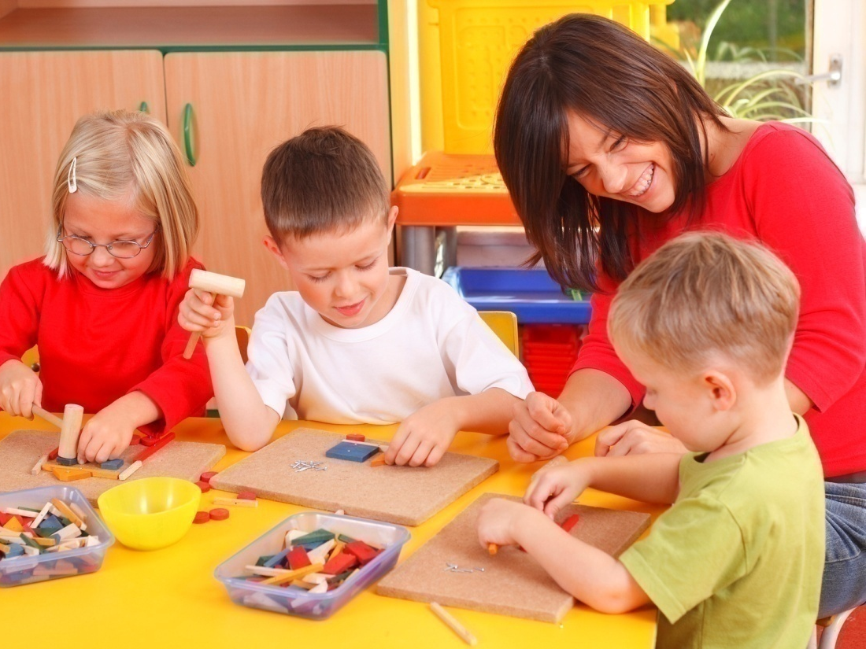
Содержательный раздел основной образовательной программы
  п. 2.11.2 ФГОС ДО

Slide 49
Проекты примерных ООП
«От рождения до школы» Примерная общеобразовательная программа дошкольного образования / Под ред. Н.Е. Вераксы, Т.С. Комаровой, М. А. Васильевой.
Примерная основная образовательная программа дошкольного образования «Мозаика» / авт.-сост. В.Ю. Белькович, Н.В. Гребёнкина, И.А. Кильдышева. – М.: ООО «Русское слово – учебник», 2014. – 464 с. – (ФГОС ДО. Программно-методический комплекс «Мозаичный ПАРК»).
Примерная основная образовательная программа дошкольного образования «Разноцветная планета» / Под редакцией Е.А. Хамраевой и И.В. Мальцевой.
Примерная основная образовательная программа «Радуга» / Под редакцией Е.В. Соловьевой.

Slide 50
Структура основной образовательной программы
Содержательный раздел
описание образовательной деятельности в соответствии с пятью образовательными областями, с учётом используемых примерных ООП и методических пособий, обеспечивающих реализацию данных программ
описание вариативных форм, способов, методов и средств реализации Программы
описание образовательной деятельности по профессиональной коррекции нарушений развития детей
особенности образовательной деятельности разных видов
и культурных практик
способы и направления поддержки детской инициативы
особенности взаимодействия педагогического коллектива с семьями
иные характеристики содержания Программы, наиболее существенные с точки зрения авторов

Slide 51
Содержательный раздел ООП
Социально-коммуникативное развитие
Познавательное развитие
Художественно-эстетическое развитие
Физическое развитие
Речевое развитие
Личностное
развитие
Выстраивается с учётом Примерной ООП (обязательная часть) и дополнятся материалами, направленными на реализацию части, формируемой участниками образовательных отношений, с учётом используемых методических пособий, обеспечивающих реализацию данного содержания

Slide 52
Содержательный раздел Программы
  п. 2.11.2 ФГОС ДО
Описание образовательной деятельности, форм, способов, методов и средств реализации Программы по пяти образовательным областям (включая описание части, формируемой участниками образовательных отношений)
- Особенности образовательной деятельности разных видов детской деятельности
- Способы и направления поддержки детской инициативы
Особенности взаимодействия педагогического коллектива с семьями воспитанников
Диагностика (мониторинг) – иные характеристики

Slide 53
Примерная структура предъявления содержания образовательной области
Цель
Задачи
Принципы
Направления
Методы
Средства
Формы
Содержание (по возрастным группам)

Slide 54
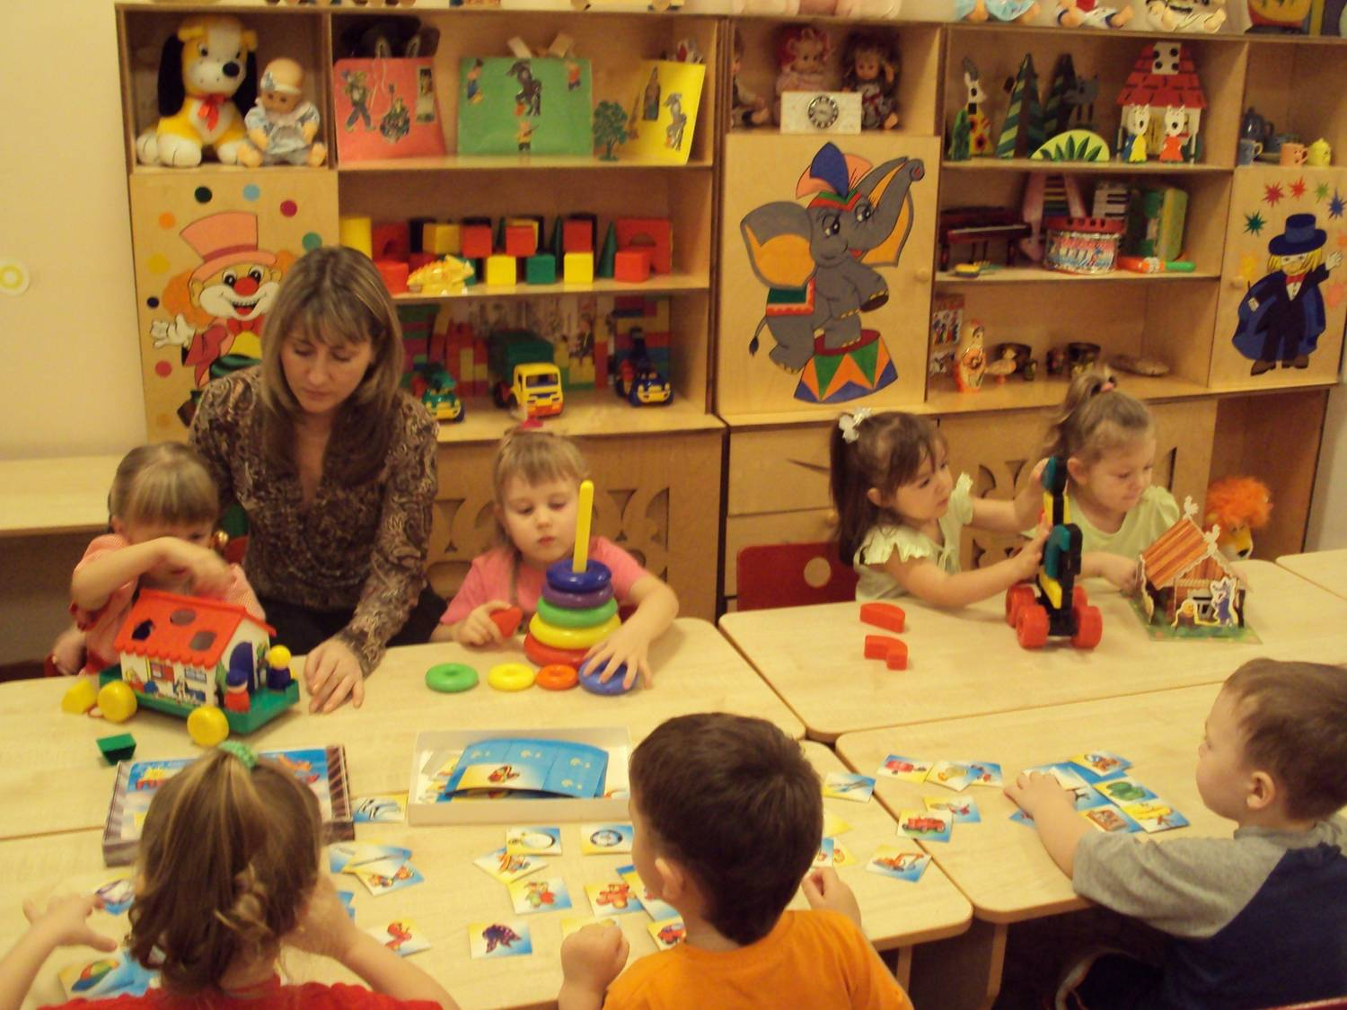
Образовательная область
«Познавательное развитие»

Slide 55
Основная цель
развитие познавательных интересов и познавательных способностей детей, которые можно подразделить на сенсорные, интеллектуально-познавательные и интеллектуально-творческие
Задачи познавательного развития
в федеральном государственном образовательном стандарте дошкольного образования
Развитие интересов детей, любознательности и познавательной мотивации
Формирование познавательных действий, становление сознания
Развитие воображения и творческой активности
Формирование первичных представлений о себе, других людях, объектах окружающего мира, о свойствах и отношениях объектов окружающего мира (форме, цвете, размере, материале, звучании, ритме, темпе, количестве, числе, части и целом, пространстве и времени, движении и покое, причинах и следствиях и др.)
Формирование первичных представлений о малой родине и Отечестве, представлений о социокультурных ценностях народа, об отечественных традициях и праздниках
Формирование первичных представлений о планете Земля как общем доме людей,
об особенностях её природы, многообразии стран и народов

Slide 56
Образовательная область
«Познавательное развитие»
Проект Примерной ООП «От рождения до школы»
Развитие познавательных интересов детей, расширение опыта ориентировки в окружающем, сенсорное развитие, развитие любознательности и познавательной мотивации; формирование познавательных действий, становление сознания; развитие воображения и творческой активности; формирование первичных представлений об объектах окружающего мира, о свойствах и отношениях объектов окружающего мира (форме, цвете, размере, материале, звучании, ритме, темпе, причинах и следствиях и др.).
Развитие восприятия, внимания, памяти, наблюдательности, способности анализировать, сравнивать, выделять характерные, существенные признаки предметов и явлений окружающего мира; умения устанавливать простейшие связи между предметами и явлениями, делать простейшие обобщения.
Ознакомление с окружающим социальным миром, расширение кругозора детей, формирование целостной картины мира.
Формирование первичных представлений о малой родине и Отечестве, представлений о социокультурных ценностях нашего народа, об отечественных традициях и праздниках.

Slide 57
Образовательная область
«Познавательное развитие»
Проект Примерной ООП «От рождения до школы»
Формирование элементарных представлений о планете Земля как общем доме людей, о многообразии стран и народов мира.
Формирование элементарных математических представлений, первичных представлений об основных свойствах и отношениях объектов окружающего мира: форме, цвете, размере, количестве, числе, части и целом, пространстве и времени.
Ознакомление с природой и природными явлениями. Развитие умения устанавливать причинно-следственные связи между природными явлениями. Формирование первичных представлений о природном многообразии планеты Земля. Формирование элементарных экологических представлений. Формирование понимания того, что человек – часть природы, что он должен беречь, охранять и защищать ее, что в природе все взаимосвязано, что жизнь человека на Земле во многом зависит от окружающей среды. Воспитание умения правильно вести себя в природе. Воспитание любви к природе, желания беречь ее.

Slide 58
Образовательная область
«Познавательное развитие»
Проект Примерной ООП «Мозаика»
Цель познавательного развития дошкольников состоит в расширении и обогащении ориентировки в окружающем мире, проживании ребёнком познавательно-исследовательской деятельности, освоенной как с помощью взрослых, так и самостоятельно
Образовательные задачи:
• содействовать проявлению и развитию у дошкольников потребности в активном взаимодействии с окружающей действительностью, любознательности, радости открытий нового на основе вопросов, практических действий и выбора
• помогать ребёнку применять открытые им способы познания в разных видах деятельности, неожиданных комбинациях
• поддерживать процесс поиска вариантов продолжения и завершения гипотетических знаний путём опытничества и экспериментирования
• обогащать сенсорный опыт ребёнка

Slide 59
Образовательная область
«Познавательное развитие»
Проект Примерной ООП «Разноцветная планета»
Развитие интересов детей, любознательности и познавательной мотивации; формирование познавательных действий, становление сознания; развитие воображения и творческой активности; формирование первичных представлений о себе, других людях, объектах окружающего мира, о свойствах и отношениях объектов окружающего мира (форме, цвете, размере, материале, звучании, ритме, темпе, количестве, числе, части и целом, пространстве и времени, движении и покое, причинах и следствиях и др.), о малой родине и Отечестве, представлений о социокультурных ценностях нашего народа, об отечественных традициях и праздниках, о планете Земля как общем доме людей, об особенностях ее природы, многообразии стран и народов мира.

Slide 60
Основные направления
Проект ПООП «От рождения до школы» | Проект ПООП «Мозаика» | Проект ПООП «Разноцветная планета» | Проект ПООП «Радуга»
Развитие познавательно-исследовательской деятельности. Приобщение к социокультурным ценностям. Формирование элементарных математических представлений. Ознакомление с миром природы. | Овладение познавательно-исследователь- ской деятельностью. Природное окружение. Развитие элементарных математических представлений | Формирование целостной картины мира, расширение кругозора. Формирование элементарных математических представлений. Развитие познавательно-исследовательской и продуктивной (конструктивной) деятельности. Сенсорное развитие | Ребёнок и мир природы. Развитие элементарных математических представлений. Ознакомление с социальным миром

Slide 61
ПОЗНАВАТЕЛЬНОЕ РАЗВИТИЕ ДОШКОЛЬНИКОВ
РАЗВИТИЕ
МЫШЛЕНИЯ,
ПАМЯТИ И ВНИМАНИЯ
РАЗВИТИЕ
ЛЮБОЗНАТЕЛЬ-НОСТИ
ФОРМИРОВАНИЕ
СПЕЦИАЛЬНЫХ
СПОСОБОВ
ОРИЕНТАЦИИ
РАЗЛИЧНЫЕ ВИДЫ
ДЕЯТЕЛЬНОСТИ
РАЗВИТИЕ
ПОЗНАВАТЕЛЬНОЙ
МОТИВАЦИИ
ЭКСПЕРИМЕНТИРОВАНИЕ С ПРИРОДНЫМ
МАТЕРИАЛОМ
ВОПРОСЫ ДЕТЕЙ
ЗАНЯТИЯ ПО РАЗВИТИЮ ЛОГИКИ
РАЗВИТИЕ
ВООБРАЖЕНИЯ
И ТВОРЧЕСКОЙ
АКТИВНОСТИ
ИСПОЛЬЗОВАНИЕ
СХЕМ, СИМВОЛОВ,
ЗНАКОВ
РАЗВИВАЮЩИЕ ИГРЫ

Slide 62


Педагогические условия успешного и полноценного интеллектуального развития детей дошкольного возраста
Обеспечение использования собственных, в том числе “ручных”, действий в познании различных количественных групп, дающих возможность накопления чувственного опыта предметно-количественного содержания
Использование разнообразного дидактического
наглядного материала,
способствующего выполнению каждым ребенком действий
с различными предметами, величинами
Организация речевого общения детей, обеспечивающая самостоя-тельное использование слов, обозначающих математические понятия, явления окружающей действительности
Организация обучения детей, предполагающая использование детьми
совместных действий в освоении различных понятий. Для этого на занятиях дети организуются в микрогруппы по 3-4 человека. Такая организация
провоцирует активное речевое общение детей со сверстниками
Организация разнообразных форм взаимодействия:
“педагог - дети”, “дети - дети”

Slide 63

Педагогические условия успешного
и полноценного интеллектуального развития детей дошкольного возраста
Организация речевого общения детей
Организация обучения детей
Организация разнообразных форм взаимодействия
Позиция педагога
при организации жизни детей в детском саду, дающая возможность
самостоятельного накопления чувственного опыта и его осмысления. Основная роль воспитателя - организация ситуаций для познания детьми отношений между предметами, когда ребенок сохраняет в процессе обучения
чувство комфортности
и уверенности в собственных силах
Психологическая перестройка
позиции педагога на личностно-ориентированное взаимодействие с ребенком
в процессе обучения,
содержанием которого является формирование у детей средств и способов приобретения знаний
в ходе специально организованной самостоятельной деятельности
Фиксация успеха,
достигнутого ребенком,
его аргументация создает положи-тельный эмоцио-нальный фон для проведения обучения, способствует возникновению
познавательного интереса

Slide 64
Формы реализации содержания ОО «Познавательное развитие»
организация разнообразных мобильных центров: воды и песка, продуктивной деятельности, математических игр, моделирования и экспериментирования, уголков природы и книг, минимузеев
расширение границ образовательного пространства детского сада: целевые прогулки, экскурсии в парк, лес, туристические походы, поездки в театр и т.д.
вовлечение ребёнка в разные виды деятельности, где в большей степени могут проявиться индивидуальные способности

Slide 65
Развитие элементарных математических представлений
Цель:
интеллектуальное развитие детей, формирование приемов умственной деятельности, творческого и вариативного мышления на основе овладения детьми количественными отношениями предметов и явлений окружающего мира
Традиционные направления РЭМП в ДОУ
Количество и счет
Величина
Форма
Число и цифра
Ориентировка во времени
Ориентировка в пространстве
Развивающие задачи РЭМП
Формировать
представление
о числе
Формировать
геометрические
представления
Формировать представление о преобразованиях
(временные представления, представления об
изменении количества, об арифметических действиях)
Развивать
сенсорные
возможности
Формировать навыки выражения количества через число (формирование навыков счета и измерения различных величин)
Развивать логическое мышление (формирование представлений о порядке и закономерности, об операциях классификации и сериации, знакомство с элементами логики высказываний) навыков счета и измерения различных величин
Развивать абстрактное воображение, образную память, ассоциативное мышление, мышление по аналогии –
предпосылки творческого продуктивного мышления

Slide 66
Развитие элементарных математических представлений
Принципы организации работы по развитию элементарных математических представлений
Формирование математических представлений на основе перцептивных (ручных) действий детей, накопления чувственного опыта и его осмысления
Использование разнообразного и разнопланового дидактического материала, позволяющего обобщить понятия «число», «множество», «форма»
Стимулирование активной речевой деятельности детей, речевое сопровождение перцептивных действий
Возможность сочетания самостоятельной деятельности детей и их разнообразного взаимодействия при освоении математических понятий
Формы работы по развитию элементарных математических представлений
Сенсорные праздники
на основе народного
календаря (МлДВ)
Театрализация с математическим
содержанием – на этапе объяснения
или повторения и закрепления
(средняя и старшая группы)
Коллективное занятие
при условии свободы
участия в нем (средняя
и старшая группы)
Обучение в
повседневных
бытовых ситуациях
(МлДВ)
Демонстрационные опыты
(МлДВ)
Занятие с четкими правилами, обязательное для всех, фиксированной продолжительности (подготовительная группа, на основе соглашения с детьми)
Свободные беседы гуманитарной
направленности по истории математики, о прикладных аспектах математики (МлДВ)
Самостоятельная деятельность в развивающей среде (все возрастные группы)

Slide 67


РЕБЕНОК И МИР ПРИРОДЫ
Общий дом природы
Содержание образования
Живая природа
Неживая природа
Растения
Человек
Воздух
Грибы
Вода
Почва
Животные
Законы общего дома природы:
  Все живые организмы имеют равное право на жизнь
  В природе всё взаимосвязано
  В природе ничто никуда
  не исчезает, а переходит из одного состояния в другое

Slide 68
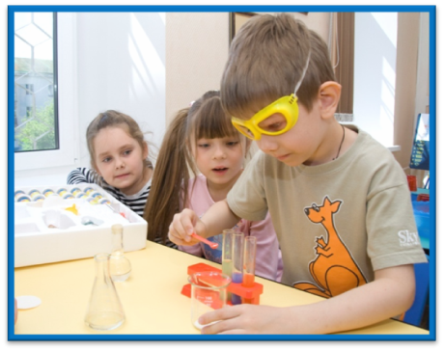
РЕБЕНОК И МИР ПРИРОДЫ
Методы ознакомления дошкольников с природой
Наглядные
Практические
Словесные
Наблю-дения
Рассматри-вание картин,
демонстрация
фильмов
Игра
Труд
в
природе
Элемен-тарные опыты
  Рассказ
  Беседа
Чтение
  Дидактические игры:
    предметные,
    настольно-печатные,
    словесные
    игровые упражнения и игры-занятия
  Подвижные игры
Творческие игры (в т.ч. строительные)
  Индивидуальные поручения
Коллективный труд
  Кратковременные
Длительные
Определение состояния
предмета по отдельным
признакам
Восстановление картины
целого по отдельным
признакам

Slide 69
Задачи ознакомления дошкольников с социальным миром
Сформировать
у ребенка представление о себе как
о представителе человеческого рода
Сформировать у ребенка представление о представление о людях, живущих на Земле, об их чувствах, поступках, правах и обязанностях; о разнообразной деятельности людей
На основе познания развивать творческую, свободную личность, обладающую чувством собственного достоинства и уважением к людям
Триединая функция
представлений о социальном мире
должны нести информацию
должны вызывать эмоции, чувства, отношения
должны побуждать к деятельности, поступкам
Формы организации образовательной деятельности
Познавательные эвристические беседы
Восприятие художественной литературы
Изобразительная и конструктивная деятельность
Экспериментирование и опыты
Музыка
Игры (сюжетно-ролевые, драматизации, подвижные)
Наблюдения
Трудовая деятельность
Праздники и развлечения
Индивидуальные беседы

Slide 70
МЕТОДЫ, ПОЗВОЛЯЮЩИЕ ПЕДАГОГУ НАИБОЛЕЕ ЭФФЕКТИВНО ПРОВОДИТЬ РАБОТУ ПО ОЗНАКОМЛЕНИЮ ДЕТЕЙ С СОЦИАЛЬНЫМ МИРОМ
Методы,
повышающие
познавательную
активность
Методы,
вызывающие
эмоциональную
активность
Методы,
способствующие взаимосвязи
различных видов деятельности
Методы
коррекции
и уточнения
детских
представлений
  Элементарный
  анализ
  Сравнение по контрасту и подобию, сходству
  Группировка
  и классификация
  Моделирование
  и конструирование
  Ответы на вопросы
  детей
  Приучение к
  самостоятельному
  поиску ответов
  на вопросы
  Воображаемая
  ситуация
  Придумывание
  сказок
  Игры-
  драматизации
  Сюрпризные
  моменты и
  элементы новизны
  Юмор и шутка
  Сочетание
  разнообразных
  средств на одном
  занятии
  Прием
  предложения и
  обучения способу
  связи разных
  видов деятельности
  Перспективное
  планирование
  Перспектива,
  направленная
  на последующую
  деятельность
  Беседа
  Повторение
  Наблюдение
  Экспериментиро-
  вание
  Создание
  проблемных
  ситуаций
  Беседа

Slide 71
Содержание
Проект ПООП «От рождения до школы» | Проект ПООП «Мозаика» | Проект ПООП «Разноцветная планета»
Развитие познавательно-исследовательской деятельности Первичные представления об объектах окружающего мира. Сенсорное развитие. Проектная деятельность. Дидактические игры. Приобщение к социокультурным ценностям | Овладение познавательно-исследовательской деятельностью Сенсорное развитие. Познавательно-исследовательская деятельность. Конструирование. | Развитие познавательно-исследовательской и продуктивной (конструктивной) деятельности Познание. Исследование и конструирование Сенсорное развитие Познание. Сенсорика

Slide 72
Содержание
Проект ПООП «От рождения до школы» | Проект ПООП «Мозаика» | Проект ПООП «Разноцветная планета»
Формирование элементарных математических представлений Количество и счет. Величина. Форма. Ориентировка в пространстве. Ориентировка во времени. Ознакомление с миром природы Представления детей о природе. Сезонные изменения | Развитие элементарных математических представлений Количественные представления и счёт. Величина. Геометрические представления. Ориентировка в пространстве. Ориентировка во времени. Природное окружение. Мир животных и мир растений. Сезонные наблюдения (неживая природа) | Формирование элементарных математических представлений. Познание. Математические представления Формирование целостной картины мира, расширение кругозора. Познание. Картина мира

Slide 73
Примерная структура предъявления содержания образовательной области
Цель
Задачи
Принципы
Направления
Методы
Средства
Формы
Содержание (по возрастным группам)

Slide 74
Содержательный раздел Программы
  п. 2.11.2 ФГОС ДО
Описание образовательной деятельности, форм, способов, методов и средств реализации Программы по пяти образовательным областям (включая описание части, формируемой участниками образовательных отношений)
- Особенности образовательной деятельности разных видов детской деятельности
- Способы и направления поддержки детской инициативы
Особенности взаимодействия педагогического коллектива с семьями воспитанников
Диагностика (мониторинг) – иные характеристики

Slide 75
Образовательная область
«Познавательное развитие»
Особенности образовательной деятельности
разных видов детской деятельности
(дошкольный возраст: 3 года – 8 лет)
Вид деятельности | Примеры
Игровая | разыгрывание сюжетных действий из жизни людей
 | развивающие игры, в том числе и компьютерные _________________
 | сюжетно-ролевые игры: _________________
 | дидактические игры: ____________________
 | игры-путешествия: ______________________
 | предметные игры, игры-имитации ____________
Познавательно-исследовательская | исследования объектов окружающего мира через наблюдение _______________________________
 | экспериментирование: ______________________
 | ситуативный разговор: ______________________
 | обсуждение проблемных ситуаций: ___________

Slide 76
Образовательная область
«Познавательное развитие»
Особенности образовательной деятельности
разных видов детской деятельности
(дошкольный возраст: 3 года – 8 лет)
Вид деятельности | Примеры
Коммуникативная | совместная деятельность, организация сотрудничества
 | овладение навыками взаимодействия с другими детьми и со взрослыми
 | развитие навыков общения: доброжелательного отношения и интереса к другим детям, умения вести диалог, согласовывать свои действия и мнения с потребностями других, умение помогать товарищу и самому принимать помощь, умение решать конфликты адекватными способами
Восприятие художественной литературы и фольклора | слушание книг и рассматривание иллюстраций; обсуждение произведений: ___________________
 | просмотр и обсуждение мультфильмов: ________
 | разгадывание загадок
 | обсуждение пословиц
 | драматизация фрагментов
 | разучивание песен, стихов и загадок

Slide 77
Образовательная область
«Познавательное развитие»
Особенности образовательной деятельности
разных видов детской деятельности
(дошкольный возраст: 3 года – 8 лет)
Вид деятельности | Примеры
Конструирование из разных материалов | модели и макеты: __________________________
 | коллективные проекты: _____________________
Изобразительная | отражение впечатлений от слушания произведений и просмотра мультфильмов во всех видах продуктивной деятельности (рисование, лепка, аппликация)
Двигательная | подвижные игры: ___________________________
Самообслуживание и элементарный бытовой труд | в помещении и на улице, как в режимной деятельности, так и в самостоятельной деятельности

Slide 78
Способы поддержки детской инициативы в освоении образовательной области «Познавательное развитие»
3 - 4 года (Приоритетная сфера инициативы – продуктивная деятельность)
  Использовать в работе с детьми формы и методы, побуждающие детей
  к различной степени активности
  Проводить индивидуальные беседы познавательной направленности
4 - 5 лет (Приоритетная сфера инициативы – познание окружающего мира)
  Создавать условия для проявления познавательной активности детей
  Использовать в работе с детьми методы и приемы, активизирующие детей на самостоятельную поисковую деятельность (детское экспериментирование)
  Поощрять возникновение у детей индивидуальных познавательных интересов и предпочтений, активно использовать их в индивидуальной работе с каждым ребёнком
5 - 8 лет (5-6 лет: приоритетная сфера инициативы – внеситуативно-личностное общение. 6-8 лет: приоритетная сфера инициативы – научение)
  Развивать и поддерживать активность, инициативность
  и самостоятельность в познавательной (поисковой) деятельности
  Поощрять и поддерживать индивидуальные познавательные интересы
  и предпочтения

Slide 79
Организационный раздел
основной образовательной программы
п. 2.11.3 ФГОС ДО

Slide 80
Организационный раздел
п. 2.11.3 ФГОС ДО
описание материально-технического обеспечения Программы
обеспеченность методическими материалами и средствами обучения и воспитания
распорядок и /или режим дня, режим двигательной активности
особенности традиционных событий, праздников, мероприятий;
особенности организации развивающей предметно-пространственной среды

Slide 81
Организационный раздел
описание материально-технического обеспечения Программы
обеспеченность методическими материалами и средствами обучения и воспитания
распорядок и /или режим дня, режим двигательной активности
особенности традиционных событий, праздников, мероприятий; т.е. комплексно-тематическое планирование для каждой возрастной группы
особенности организации развивающей предметно-пространственной среды
кадровые условия реализации программы

Slide 82
Обеспеченность методическими материалами и средствами обучения и воспитания
Программно-методический комплекс дошкольного образования «Мозаичный ПАРК» (ПООП «Мозаика»)
Пособия данного комплекса адресованы:
• руководителям организаций, методистам, воспитателям;
• педагогам: логопедам, дефектологам, психологам, музыкальным руководителям и др.;
• родителям
Игры, книги, развивающие тетради адресованы:
• детям разных возрастных групп;
• детям 5—7 лет для подготовки к обучению в школе
Оборудование предназначено для развивающей предметно-пространственной среды детского сада

Slide 83
Примерный перечень оборудования, обеспечивающего реализацию ПООП «Мозаика»
Материалы и оборудование для игровой деятельности:
• Атрибуты для сюжетно-ролевых игр;
• Бусы-шнуровки;
• Вкладыши в ассортименте;
• Гигантская мозаика и т.д.
Материалы и оборудование для продуктивной деятельности:
• Альбомы для рисования в ассортименте;
• Глина для детского творчества;
• Карандаши, мелки, фломастеры в ассортименте;
• Краски гуашевые в ассортименте и т.д.
Материалы и оборудование для познавательно-исследовательской деятельности:
• Большой дидактический куб;
• Головоломки в ассортименте;
• Детский садовый инвентарь;
• Игровые наборы для песка и воды и т.д.
Материалы и оборудование для двигательной активности:
• Балансиры в ассортименте;
• Детский игровой тоннель «Забавный бочонок»;
• Детская качалка «Птички»;
• Качели-карусели «Олень» и т.д.

Slide 84
Режим дня _______________________
(холодный период года) Режим работы: 10,5 часов
Виды деятельности | Вторая младшая группа |  | Средняя группа |  | Старшая группа |  | Подгото-витель-ная к школе группа
В образовательном учреждении
Приём детей. Осмотр. Игры. Труд. Творчество детей. Слушание художественной литературы. Индивидуальная работа с детьми. Общение. Самостоятельная деятельность | 07.30-08.10 | 40
Утренняя гимнастика | 08.10-08.15 | 5
Самообслуживание. Дежурство (вводится со средней группы – вторая половина учебного года) | - | -
Культурно-гигиенические процедуры | 08.15-08.20 | 5

Slide 85
Режим дня _______________________
(холодный период года) Режим работы: 10,5 часов
Виды деятельности | Вторая младшая группа |  | Средняя группа |  | Старшая группа |  | Подгото-витель-ная к школе группа
Подготовка к завтраку. Завтрак | 08.20-08.40 | 20
Культурно-гигиенические процедуры. Игры | 08.40-09.00 | 20
Непосредственно образовательная деятельность | 09.00-09.40 | 15 |  |  |  | 25
 |  | 15 |  |  |  | 20
Перерывы между НОД |  | 10
Совместная деятельность. Слушание, беседы, игры | 09.40-10.00 | 20

Slide 86
Режим дня _______________________
(холодный период года) Режим работы: 10,5 часов
Виды деятельности | Вторая младшая группа |  | Средняя группа |  | Старшая группа |  | Подгото-витель-ная к школе группа
Дневной сон | 12.50-15.00 | 130
Постепенный подъём. Культурно-гигиенические воздушно-водные процедуры | 15.00-15.15 | 15
Полдник | 15.15-15.35 | 20
Непосредственно образовательная деятельность | - | -
Самостоятельная деятельность, игры, досуги, общение по интересам, театрализация, индивидуальная работа и т.д. | 15.15-16.15 | 60

Slide 87
Режим дня _______________________
(холодный период года) Режим работы: 10,5 часов
Виды деятельности | Вторая младшая группа |  | Средняя группа |  | Старшая группа |  | Подгото-витель-ная к школе группа
Прогулка 2. Командные игры-эстафеты. Подвижные игры. Развлечения на улице. Индивидуальная работа с детьми по основным движениям. Самостоятельные игры. Постепенный уход домой. | 16.15-18.00 | 105
На непосредственно образовательную деятельность |  | 30
На прогулку |  | 225
На самостоятельную деятельность (без учёта времени на самостоятельные игры на прогулке) |  | 180
Режим дома: прогулка, ужин, спокойные игры, культурно-гигиенические процедуры. Ночной сон | 18.00-20.40 20.40-06.30

Slide 88
Прием, осмотр, игры, дежурство, зарядка, гигиенические процедуры | 7.00 — 8.30 | (игры — 40 мин) 10 мин
Подготовка к завтраку | 8.30 — 8.40 | 10 мин
Завтрак | 8.40 — 9.10
Подготовка к занятиям | 9.10 — 9.15 | 5 мин
Занятия | 9.15 — 9.45 | 2 занятия по 30 мин с перерывом 10 мин (физкультминутка) (1ч )
 | 9.45 — 9.55
 | 9.55 —10.25
Подготовка к прогулке, | 10.25 —12.25 | 5 мин
прогулка (игры, наблюдения, труд), |  | 1 ч 50 мин
возвращение с прогулки |  | 5 мин
Подготовка к обеду | 12.25 —12.35 | 10 мин
Обед | 12.35 —13.15
Подготовка ко сну | 13.15 —13.25 | 10 мин
Дневной сон | 13.25 — 15.25 | 2 ч
Постепенный подъем, воздушные и водные процедуры | 15.25 — 15.45 | 20 мин
Подготовка к полднику | 15.45 — 15.55 | 10 мин
Полдник | 15.55 — 16.15
Занятия Игры, досуг, организованная совместная образовательная деятельность, самостоятельная деятельность | 16.15 — 16.45 | 30 мин
Подготовка к прогулке, прогулка, возвращение с прогулки | 16.45 — 18.05 | 5 мин 1 ч 10 мин 5 мин
Подготовка к ужину | 18.05 — 18.15 | 10 мин
Ужин | 18.15 — 18.35
Игры | 18.35 — 19.00 | 25 мин
Уход детей домой | 19.00
Общий подсчет времени
На непрерывную образовательную деятельность (занятия) |  | 1 ч 30 мин
На прогулку |  | 3 ч
На самостоятельную деятельность детей (игры (без учета времени игр на прогулке), подготовка к образовательной деятельности, личная гигиена) |  | 2 ч 50 мин
На сон |  | 2 ч

Slide 89
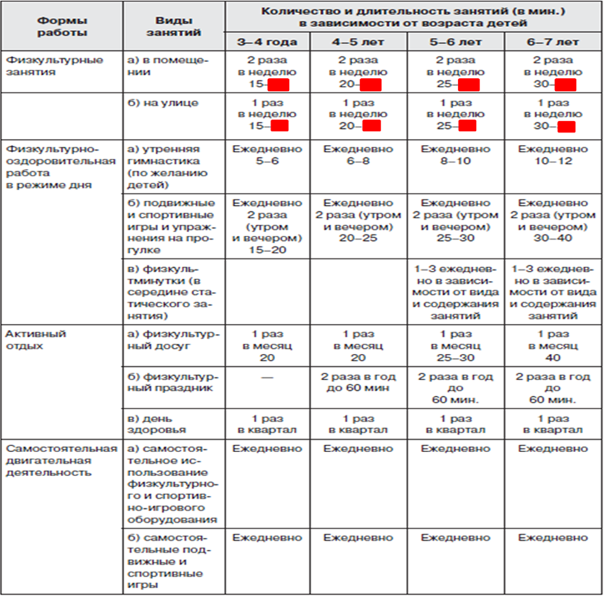
Примерный вариант режима двигательной активности (ПООП ДО «От рождения до школы»)

Slide 90
Комплексно-тематическое планирование на _________ год
________________________________________ группа
Дата | Тема | Цель | Содержание/ Задачи (по выбору ОУ) | Варианты итоговых мероприятий

Slide 91
  Недельное планирование образовательной деятельности

Slide 92
  Особенности организации развивающей предметно-пространственной среды
содержательно-насыщенная;
трансформируемая;
полифункциональная;
вариативная;
доступная;
безопасная

Slide 93
ПООП ДО «От рождения до школы»
• уголок для сюжетно-ролевых игр;
• уголок ряжения (для театрализованных игр);
• книжный уголок;
• зона для настольно-печатных игр;
• выставка (детского рисунка, детского творчества, изделий народных мастеров и т. д.);
• уголок природы (наблюдений за природой);
• спортивный уголок;
• уголок для игр с песком;
• уголки для разнообразных видов самостоятельной деятельности детей — конструктивной, изобразительной, музыкальной и др.;
• игровой центр с крупными мягкими конструкциями (блоки, домики, тоннели и пр.) для легкого изменения игрового пространства;
• игровой уголок (с игрушками, строительным материалом)

Slide 94
Развивающая предметно-пространственная среда
Вид помещения Функциональное использование | Оснащение
Групповые комнаты Сюжетно-ролевые игры Самообслуживание Трудовая деятельность Самостоятельная творческая деятельность Ознакомление с природой, труд в природе | Детская мебель для практической деятельности Книжный уголок Уголок для изобразительной детской деятельности Игровая мебель. Атрибуты для сюжетно-ролевых игр «Семья», «Магазин», «Парикмахерская», «Больница», «Ателье», «Библиотека», «Школа» Природный уголок Конструкторы различных видов Головоломки, мозаики, пазлы, настольно-печатные игры, лото Развивающие игры по математике, логике Различные виды театров
Спальное помещение Дневной сон Игровая деятельность Гимнастика после сна | Спальная мебель Физкультурное оборудование для гимнастики после сна: ребристая дорожка, массажные коврики и мячи, резиновые кольца и кубики

Slide 95
Вид помещения Функциональное использование | Оснащение
Комната развивающих игр Сенсорное развитие Развитие речи Ознакомление с окружающим миром Ознакомление с художественной литературой и художественно-прикладным творчеством Развитие элементарных математических представлений Обучение грамоте Развитие элементарных историко-географических представлений | Дидактические игры на развитие психических функций – мышления, внимания, памяти, воображения Дидактические материалы по сенсорике, математике, развитию речи, обучению грамоте Глобус «вода-суша», глобус «материки» Географический глобус Географическая карта мира Карта России, карта Москвы Глобус звездного неба Муляжи овощей и фруктов Календарь погоды Плакаты и наборы дидактических наглядных материалов с изображением животных, птиц, насекомых, обитателей морей и рек, рептилий Магнитофон, аудиозаписи, телевизор, видеоплеер, видеокассеты Детская мебель для практической деятельности

Slide 96
Вид помещения Функциональное использование | Оснащение
Методический кабинет Осуществление методической помощи педагогам Организация консультаций, семинаров, педагогических советов Выставка дидактических и методических материалов для организации работы с детьми по различным направлениям развития Выставка изделий народно-прикладного искусства | Библиотека педагогической и методической литературы Библиотека периодических изданий Пособия для занятий Опыт работы педагогов Материалы консультаций, семинаров, семинаров-практикумов Демонстрационный, раздаточный материал для занятий с детьми Иллюстративный материал Изделия народных промыслов: Дымково, Городец, Гжель, Хохлома, Палех, Жостово, матрешки, богородские игрушки Скульптуры малых форм (глина, дерево) Игрушки, муляжи, гербарии, коллекции семян растений
Кабинет логопеда Занятия по коррекции речи Консультативная работа с родителями по коррекции речи детей | Большое настенное зеркало Дополнительное освещение у зеркала Стол и стулья для логопеда и детей Шкаф для методической литературы, пособий Наборное полотно, фланелеграф Индивидуальные зеркала для детей

Slide 97
Единое
образовательное пространство детства
Общеобразовательные учреждения
ДОУ
ДОУ
Учреждения здравоохранения
Ресурсные центры
Модернизация инфраструктуры ДОУ
Семейные дошкольные группы
ИП, оказывающие услуги присмотра и ухода
Учреждения дополнительного образования

Slide 98

Желаем успехов!

Slide 99
Решение программных образовательных задач предусматривается в
рамках непосредственно образовательной деятельности
образовательной деятельности, осуществляемой в ходе режимных моментов
самостоятельной деятельности дошкольников
взаимодействии с семьями детей по реализации основной общеобразовательной программы дошкольного образования
www.themegallery.com
Company Logo

Slide 100
3. НОВАЯ СТРУКТУРА
ОБРАЗОВАТЕЛЬНОГО ПРОЦЕССА
НОД –
Непосредственно
образовательная
деятельность
ОД
в ходе
режимных
моментов
Взаимодействие с семьями детей
Самостоятельная
деятельность
детей

Slide 101
Образовательные задачи решаются в процессе:
Совместной деятельности ребенка со взрослым |  | Самостоятель-ной деятельности детей
в ходе режимных моментов | в непосредственно образовательной деятельности (в процессе организации детских видов деятельности)

Slide 102
НОД реализуется через организацию различных видов детской деятельности или их интеграцию с использованием разнообразных форм и методов работы

Slide 103
Модель организации образовательной деятельности с детьми
«Совместная деятельность взрослого и детей»
образовательная деятельность, осуществляемая в процессе организации различных видов детской деятельности (игровой, коммуникативной, трудовой, познавательно-исследовательской, продуктивной, музыкально-художественной, чтения).
Отличается наличием партнерской (равноправной) позиции взрослого и партнерской формой организации (возможность свободного размещения, перемещения и общения детей в процессе непосредственно организованной образовательной деятельности).
Предполагает индивидуальную, подгрупповую и групповую формы организации образовательной работы с воспитанниками;

Slide 104
«Самостоятельная деятельность детей» -
1) Свободная деятельность воспитанников в условиях созданной педагогами предметно-развивающей образовательной среды, обеспечивающей выбор каждым ребенком деятельности по интересам и позволяющей ему взаимодействовать со сверстниками или действовать индивидуально;
2) Организованная воспитателем деятельность воспитанников, направленная на самостоятельное решение ребенком задач

Slide 105
Спасибо за внимание!!!

